Slide 2
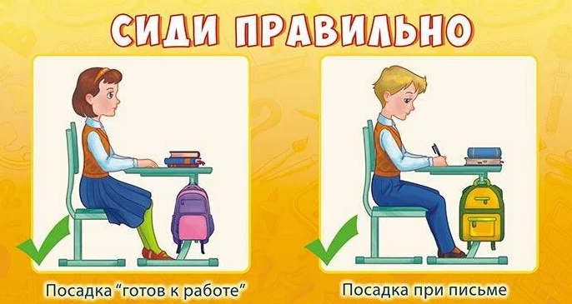

Slide 3


Slide 5

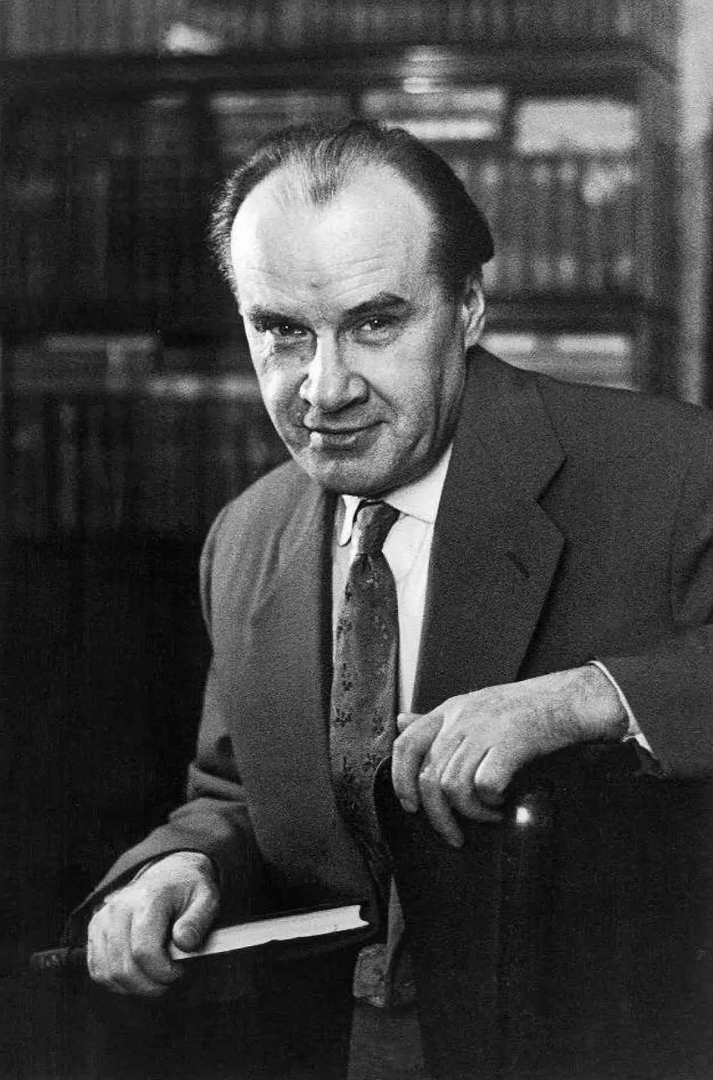
Николай Николаевич Носов

Slide 7
Словарь
Апрель
медведь
желтый
самолет
дорога
молоко

Slide 8


Slide 10
Тема урока: Личные местоимения
Цель:
отличать местоимение от других частей речи.
узнать,
что называют личным местоимением,
научиться

Slide 11
Тема урока: Личные местоимения
Цель: узнать, что называют личным местоимением, научиться отличать местоимение от других частей речи.

Slide 12
План урока
Узнаем, что называют личным местоимением.
Вспомним части речи в русском языке.
Научимся распознавать личные местоимения среди других частей речи.

Slide 13

План урока
Вспомним части речи в русском языке.
Узнаем, что называют личным местоимением.
Научимся распознавать личные местоимения среди других частей речи.

Slide 16
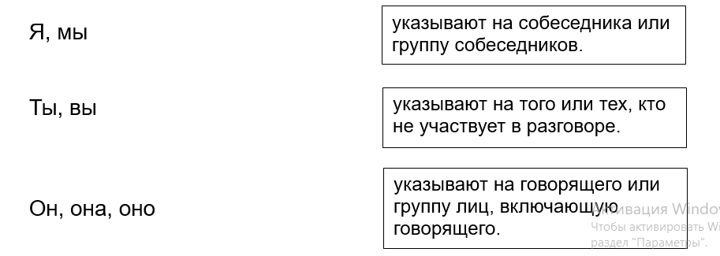
Он, она, оно, они

Slide 18
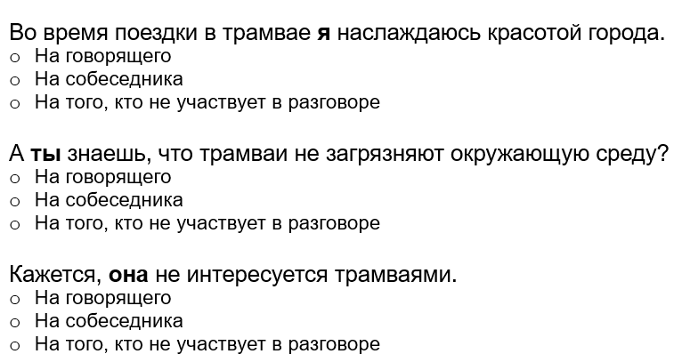

Slide 21
План урока
Вспомним части речи в русском языке.
Узнаем, что называют личным местоимением.
Научимся распознавать личные местоимения среди других частей речи.

Slide 24
Лиса — это хитрое и умное животное. Она всегда внимательно следит за окружающей средой. Когда я вижу лису, мне кажется, что она знает что-то важное. Мы можем наблюдать за ней, как она ловко передвигается по лесу. Она оставляет за собой следы, которые рассказывают о её приключениях.
Ед.ч., 3-е лицо
Ед.ч., 1-е лицо
Ед.ч., 3-е лицо
Мн.ч., 1-е лицо
Ед.ч., 3-е лицо
Ед.ч., 3-е лицо

Slide 25
План урока
Вспомним части речи в русском языке.
Узнаем, что называют личным местоимением.
Научимся распознавать личные местоимения среди других частей речи.

Slide 27
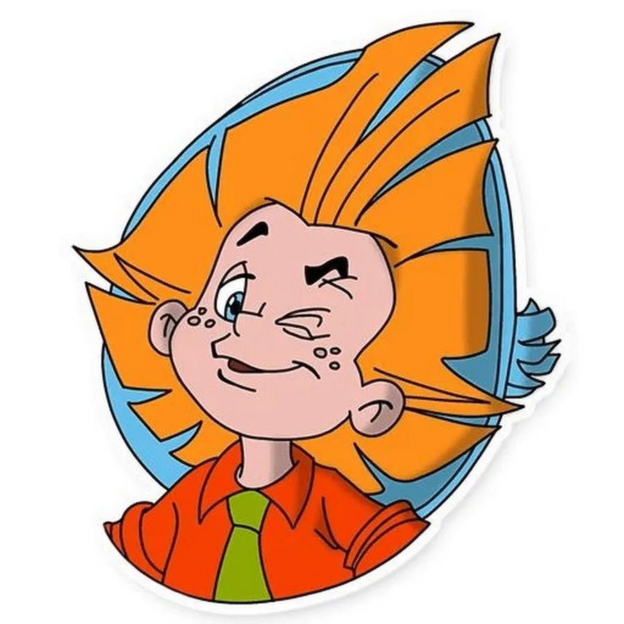
Цель: узнать, что называют местоимением, научиться отличать местоимение от других частей речи.

Slide 28

тыква
слон
ноты

Slide 29
